Slide 1

L’azione di Confindustria e i programmi europei a gestione diretta: focus sul programma LIFE
Federica Lolli
27 maggio 2026

Slide 2

Le attività della delegazione di bruxelles
Rappresentanza e Lobbying
Informazione
Formazione
Finanziamenti europei
Servizi

Slide 3
FINANZIAMENTI EUROPEI
OBIETTIVO:
QUALIFICARE LA PARTECIPAZIONE DELLE IMPRESE AI FINANZIAMENTI EUROPEI
Presenza a Bruxelles
Azioni di lobby
Servizi informativi
Consente un accesso privilegiato alla Commissione europea
Hanno lo scopo di influenzare i programmi europei
Fondamentali anche per fornire assistenza tecnica e formazione

Slide 4
I programmi a gestione diretta
I programmi di maggior interesse per il Sistema Confindustria sono:
Horizon Europe: 95.5 miliardi di euro;
LIFE: 5.4 miliardi di euro;
Single Market Programme: 4.2 miliardi di euro;
Digital Europe: 7.5 miliardi di euro;
Erasmus+: 26.2 miliardi di euro;
Creative Europe: 2.44 miliardi di euro;
European Defence Fund: 7.95 miliardi di euro;
InvestEU: 372 miliardi di euro;
Innovation Fund: 40 miliardi di euro;
European Maritime Fisheries and Aquaculture Fund: 6.108 miliardi di euro.
Azioni di lobby

Slide 5
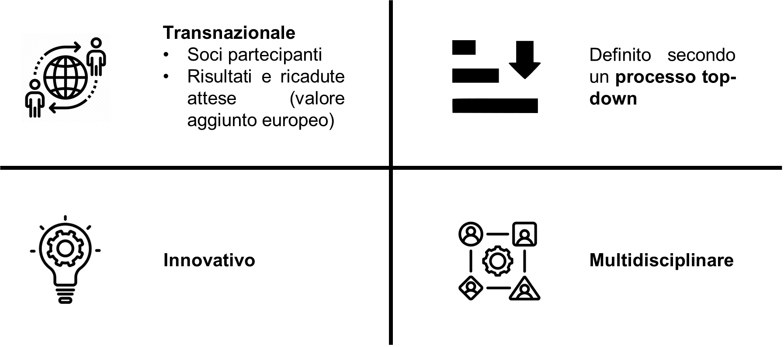
Caratteristiche di un progetto europeo

Slide 6
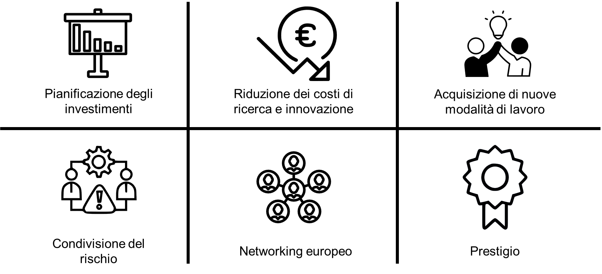
I vantaggi per le imprese

Slide 7
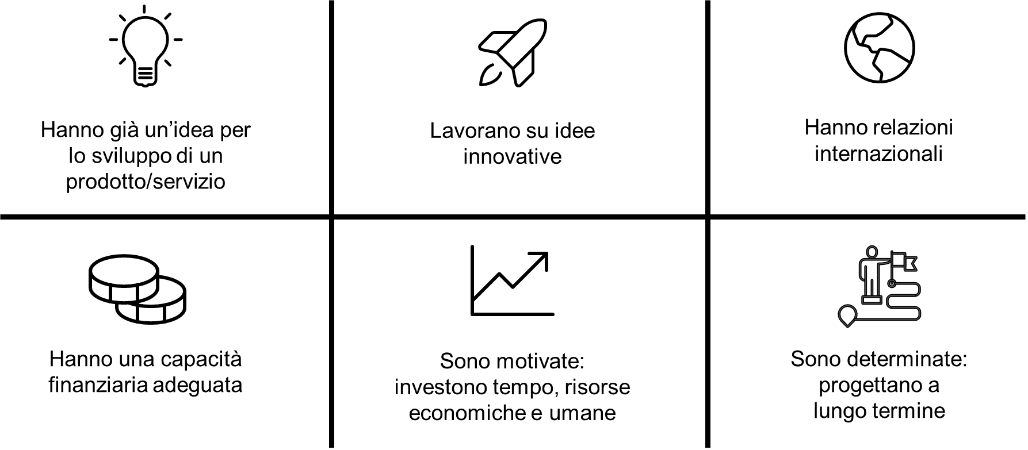
Le caratteristiche delle imprese che partecipano ai progetti europei

Slide 8
LIFE: il programma europeo per l'ambiente e l'azione per il clima
Azioni di lobby
Implementato tramite 4 sottoprogrammi:
Nature & Biodiversity
Circular Economy & Quality of Life
Climate Change Mitigation & Adaptation
Clean Energy Transition.
Con un budget da 5,4 miliardi di euro,
finanzia progetti direzionati a dimostrazione, best practice, coordinamento e supporto, capacity building e governance.
I soggetti target sono PA, enti gestori di aree protette, imprese, ONG e attori territoriali su ambiente-clima-energia.

Slide 9
LIFE: il programma europeo per l'ambiente e l'azione per il clima
Il requisito di transnazionalità non è obbligatorio, ma è valorizzato quando rappresenta un valore aggiunto, mentre i criteri di valutazione sono Rilevanza, Impatto, Qualità e Risorse.
Azioni di lobby
Finanzia sia mono-beneficiari che consorzi, e offre tipicamente co-finanziamenti fino al 60%, per casi specifici di Nature & Biodiversity può arrivare fino al 75%.
Il grado di innovazione solitamente ricercato riguarda l'innovazione applicata, con soluzioni pronte da dimostrare/replicare.

Slide 10
LIFE: QUALI SONO I VANTAGGI?
LIFE come strumento determinante per sostenere progetti industriali concreti, dimostrativi e orientati al mercato, favorendo la transizione verde e la decarbonizzazione industriale
Azioni di lobby
1.
Supporto a soluzioni vicine al mercato:
LIFE finanzia progetti con un elevato livello di maturità tecnologica, facilitando il passaggio dalla sperimentazione all’applicazione in condizioni reali.
2.
Approccio bottom-up e flessibile:
incentivo a soluzioni basate su esigenze concrete del mercato e dei settori produttivi, con un’impostazione non prescrittiva per adattare i progetti agli obiettivi specifici dei partecipanti.

Slide 11
LIFE: QUALI SONO I VANTAGGI?
LIFE come strumento determinante per sostenere progetti industriali concreti, dimostrativi e orientati al mercato, favorendo la transizione pulita e la decarbonizzazione industriale
Azioni di lobby
3.
Accesso per singole imprese o partenariati:
possibilità di presentare progetti da parte di una o più entità giuridiche,
per aumentare l'accessibilità e la coerenza con la natura dei diversi progetti.
4.
Ponte tra innovazione, deployment e politiche pubbliche:
LIFE crea un collegamento tra imprese, territori e obiettivi europei di transizione verde,
contribuendo alla sensibilizzazione degli attori di governance.

Slide 12
Programmazione 2021-2027: a che punto siamo?
Stato della programmazione:
Fase avanzata della programmazione 2021–2027
Budget rilevante impegnato nel biennio 2026-2027
Logiche dei programmi
Horizon Europe: crescente orientamento alle priorità politiche UE, focus su impatto e competitività
Maggiore selettività e competizione in entrambi i programmi
Cosa significa per le imprese
Opportunità strategica per consolidare la presenza europea
LIFE e Horizon Europe come ponte verso la prossima programmazione
Budget
Budget totale 2021–2027: 5,4 miliardi €
Budget 2026: 601,5 milioni €
Budget indicativo 2027: 1,1 miliardi €
Azioni di lobby

Slide 13
LE PRIORITA' POLITICHE ue che guidano i fondi 2026-2027
LIFE
1) Implementazione del Green Deal (deployment)
2) Economia circolare e uso efficiente delle risorse
3) Transizione energetica
Focus su:
progetti dimostrativi e su larga scala
attuazione normativa ambientale UE
Progetti orientati a:
soluzioni già mature
replicabilità e scalabilità
Focus su:
gestione rifiuti
Priorità a:
modelli industriali circolari
riduzione impatti lungo la filiera
Focus su:
efficienza energetica
diffusione rinnovabili
Progetti devono dimostrare:
impatto sistemico
coinvolgimento stakeholder locali

Slide 14
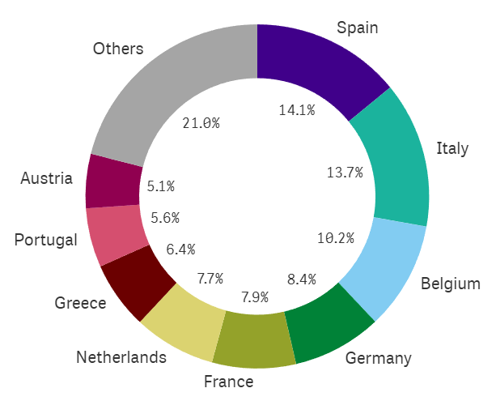
L’ITALIA nel programma LIFE
Con un complessivo contributo UE pari a 232 664 258 euro, l’Italia è prima per allocazione finanziaria nel periodo 2021-2026.
Si posiziona seconda per numero di proposte finanziate (242 proposte), dopo la Spagna (248).
Azioni di lobby
Distribuzione per numero di progetti
Fonte: Portale della Commissione europea, aggiornato al mese di maggio 2026

Slide 15
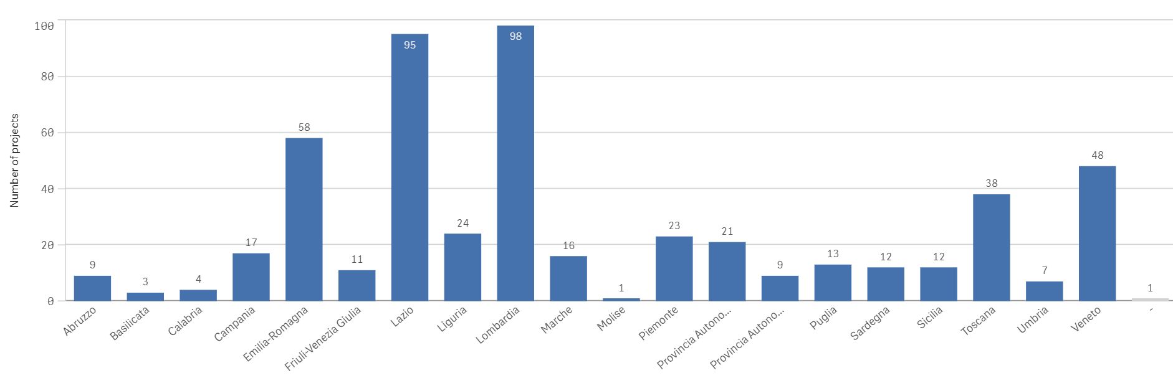
L’ITALIA nel programma LIFE: progetti finanziati per regione
Azioni di lobby
Fonte: Portale della Commissione europea, aggiornato al mese di maggio 2026

Slide 16
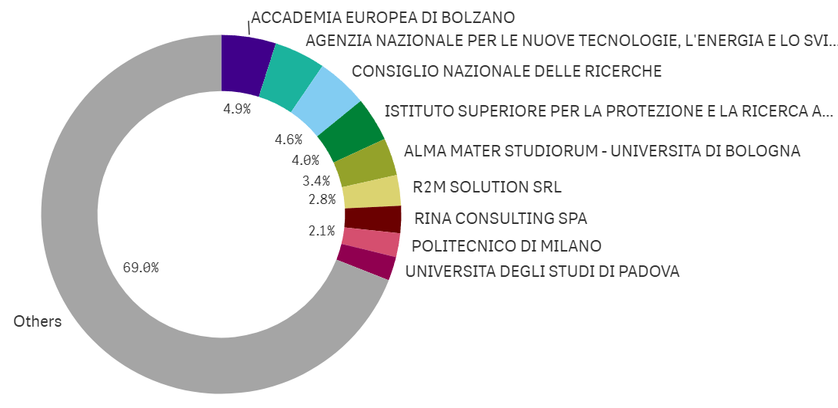
Classifica degli enti pubblici e privati italiani per numero di proposte finanziate tramite LIFE
Accademia Europea di Bolzano
Consiglio Nazionale delle Ricerche
Agenzia nazionale per le nuove tecnologie, l’energia e lo sviluppo economico sostenibile
Istituto Superiore per la Protezione e la Ricerca Ambientale
Alma Mater Studiorum – Università di Bologna
R2M Solution S.r.l.
RINA Consulting S.p.A.
Legambiente Nazionale APS Rete Associativa ETS
Università degli Studi di Padova
Edera Srl Impresa Sociale
Azioni di lobby
Fonte: Portale della Commissione europea, aggiornato al mese di maggio 2026

Slide 17

Grazie!
Contatti
f.lolli@confindustria.eu

